Slide 1
Presenta:

Slide 2
SITUACIÓN ACTUAL
En Colombia la gran mayoría de personas centran sus esfuerzos en construir juicios de valor sobre hechos que estacan el crecimiento del país o sucesos que afectan a la sociedad: procesos de paz, reformas, política, educación, etc…
CASI NADIE ACTUA

Slide 3
EL RETO
GRAN IDEA
Aumentar las donaciones para Respira a través de acciones reales.
Convertir las críticas de cada Colombiano en donaciones para construir nuevas generaciones en paz.
INSIGHT
CONCEPTO
Somos críticos por excelencia, buenas personas que desean cambiar el mundo con palabras: como quien dice, dueños
de la verdad que se la pasan arreglando
el país.
ACTOS QUE HABLAN.

Slide 4
PUNTOS DE CONTACTO
ESTRATEGIA
Transformaremos los espacios donde las personas interactúan
a diario en lugares más saludables donde se sientan tranquilos.
Allí además de pasar un rato amable, las personas podrán contribuir a una educación más sana para los niños de todo el país.
Posicionamiento >
Digital, Free press.
Impacto, alcance >
OOH Guerrilla.

Slide 5
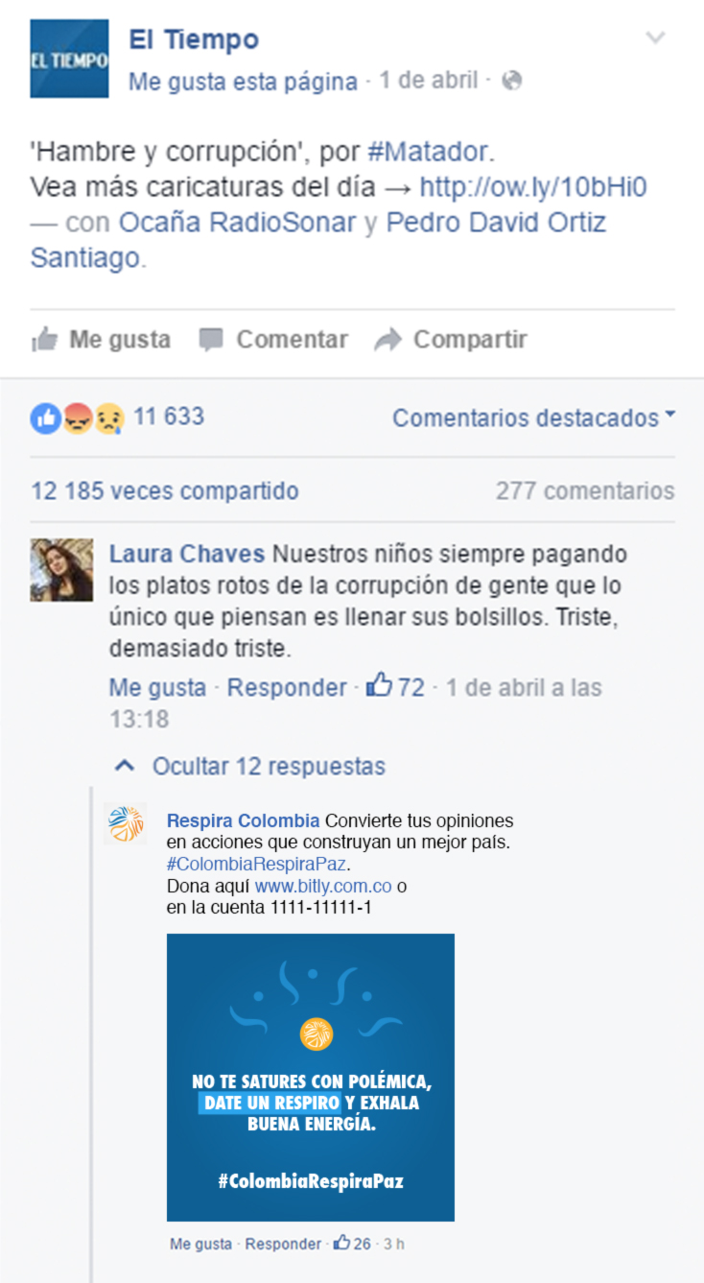
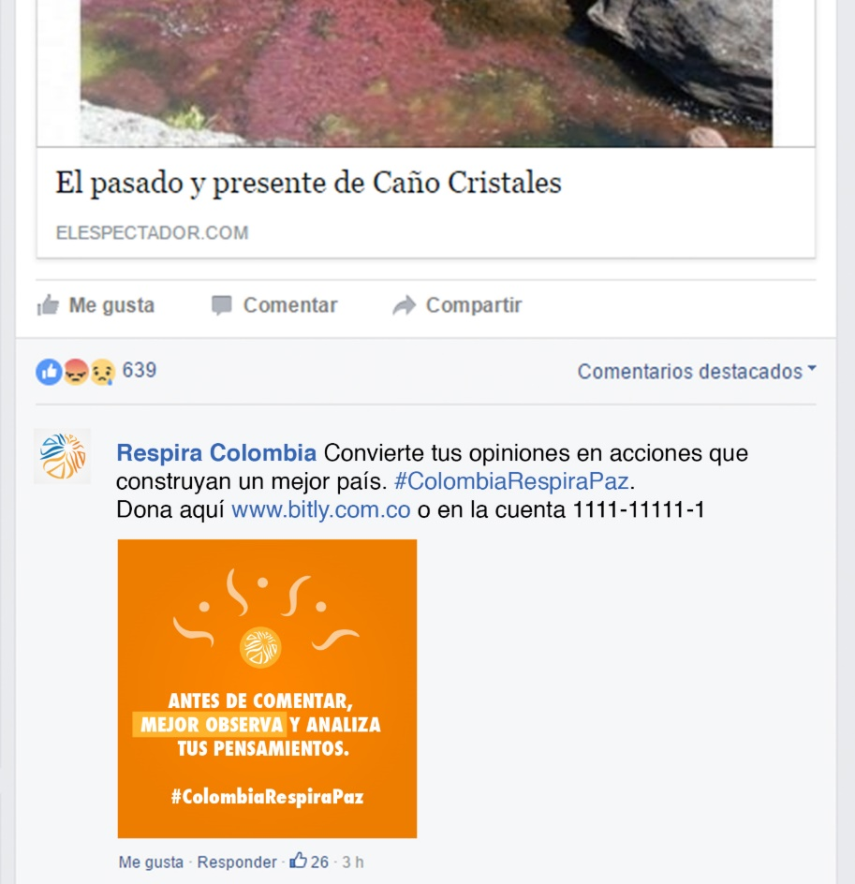
DIGITAL
Segunda Etapa (4 meses)
Enfocada a empresas y empleados.
Identificaremos cuales son los temas más relevantes en la actualidad que son tendencia en redes sociales (proceso de paz, reformas educativas, etc.) y nos vamos a adherir como un respiro a esas conversaciones.
Los comentarios direccionan a una plataforma de Crowndfunding donde se ampliará la información del programa (videos, imágenes, etc) así los motivamos para que hagan su donación.

Slide 6
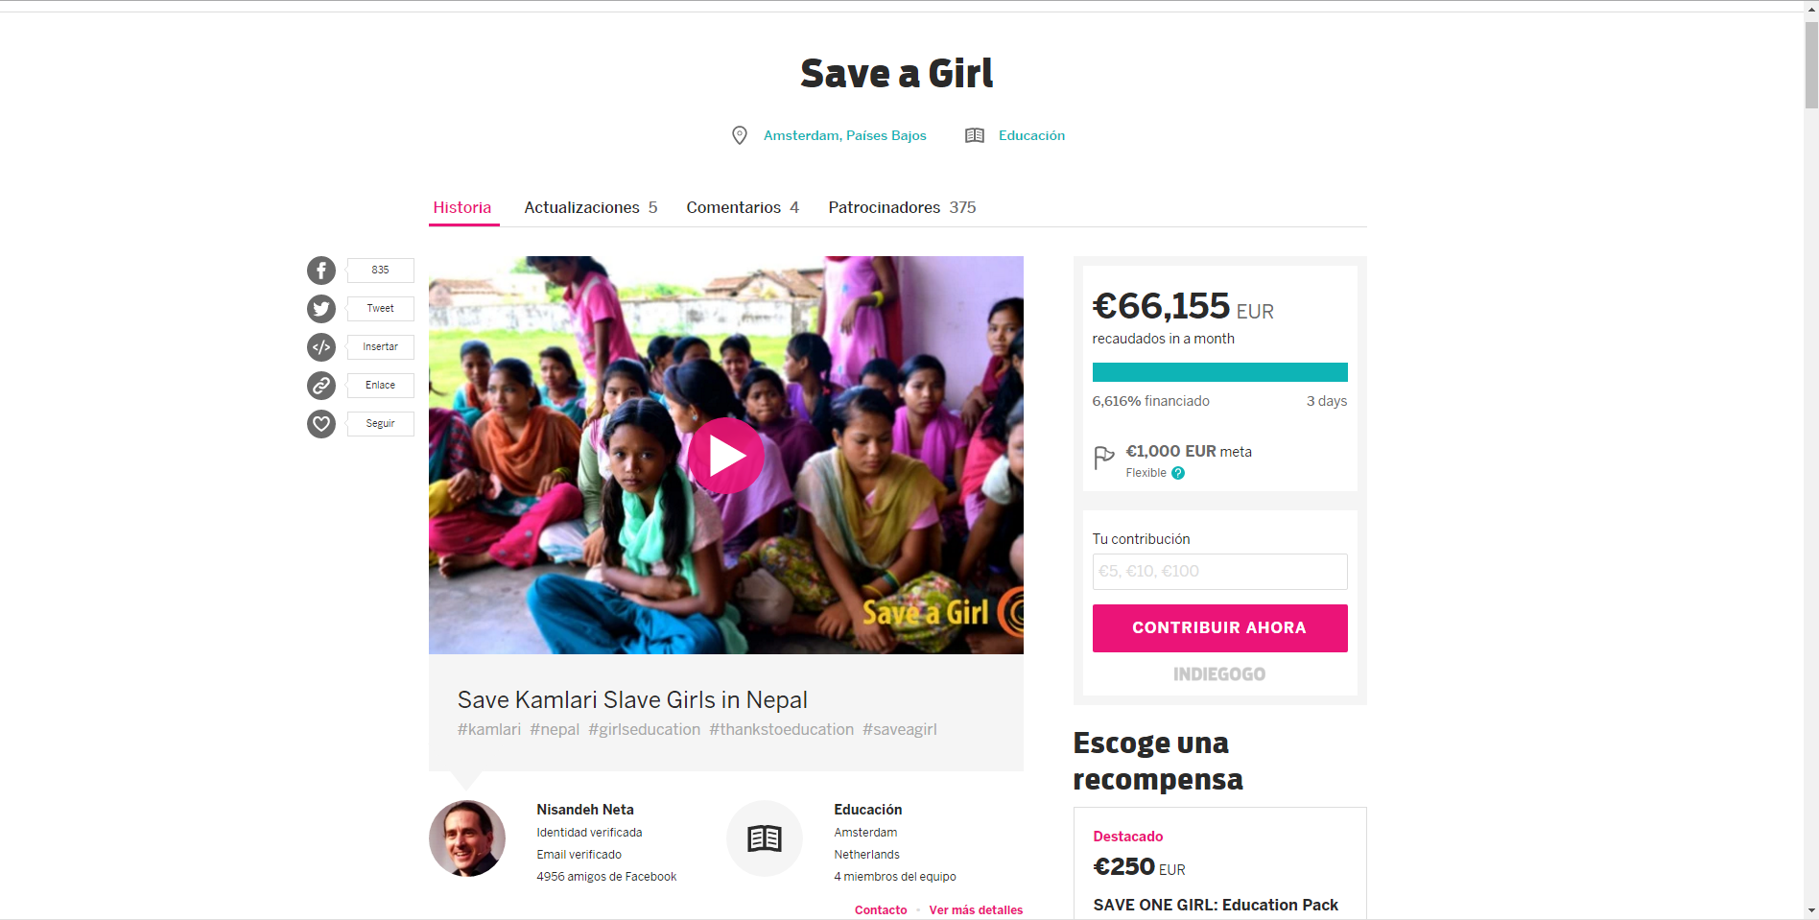
Respira en Educación
Colombia
Educación
$90,000,000
Respira en Educación
#BienestarEstudiantil #ColombiaEsPaz

Slide 7
Segunda Etapa (4 meses)
Enfocada a empresas y empleados.
Sitio Oficial:
Crearemos el sitio oficial de Respira, pero no será una página web cualquiera,
la denominaremos: Respira, el lugar más tranquilo de Internet.
Será un espacio diseñado para que las personas (empleados y empresarios) que manejan altos niveles de estrés por situaciones como: discusiones, mucho trabajo y percances cotidianos puedan relajarse a través de ejercicios de Mindfulness.

Slide 8
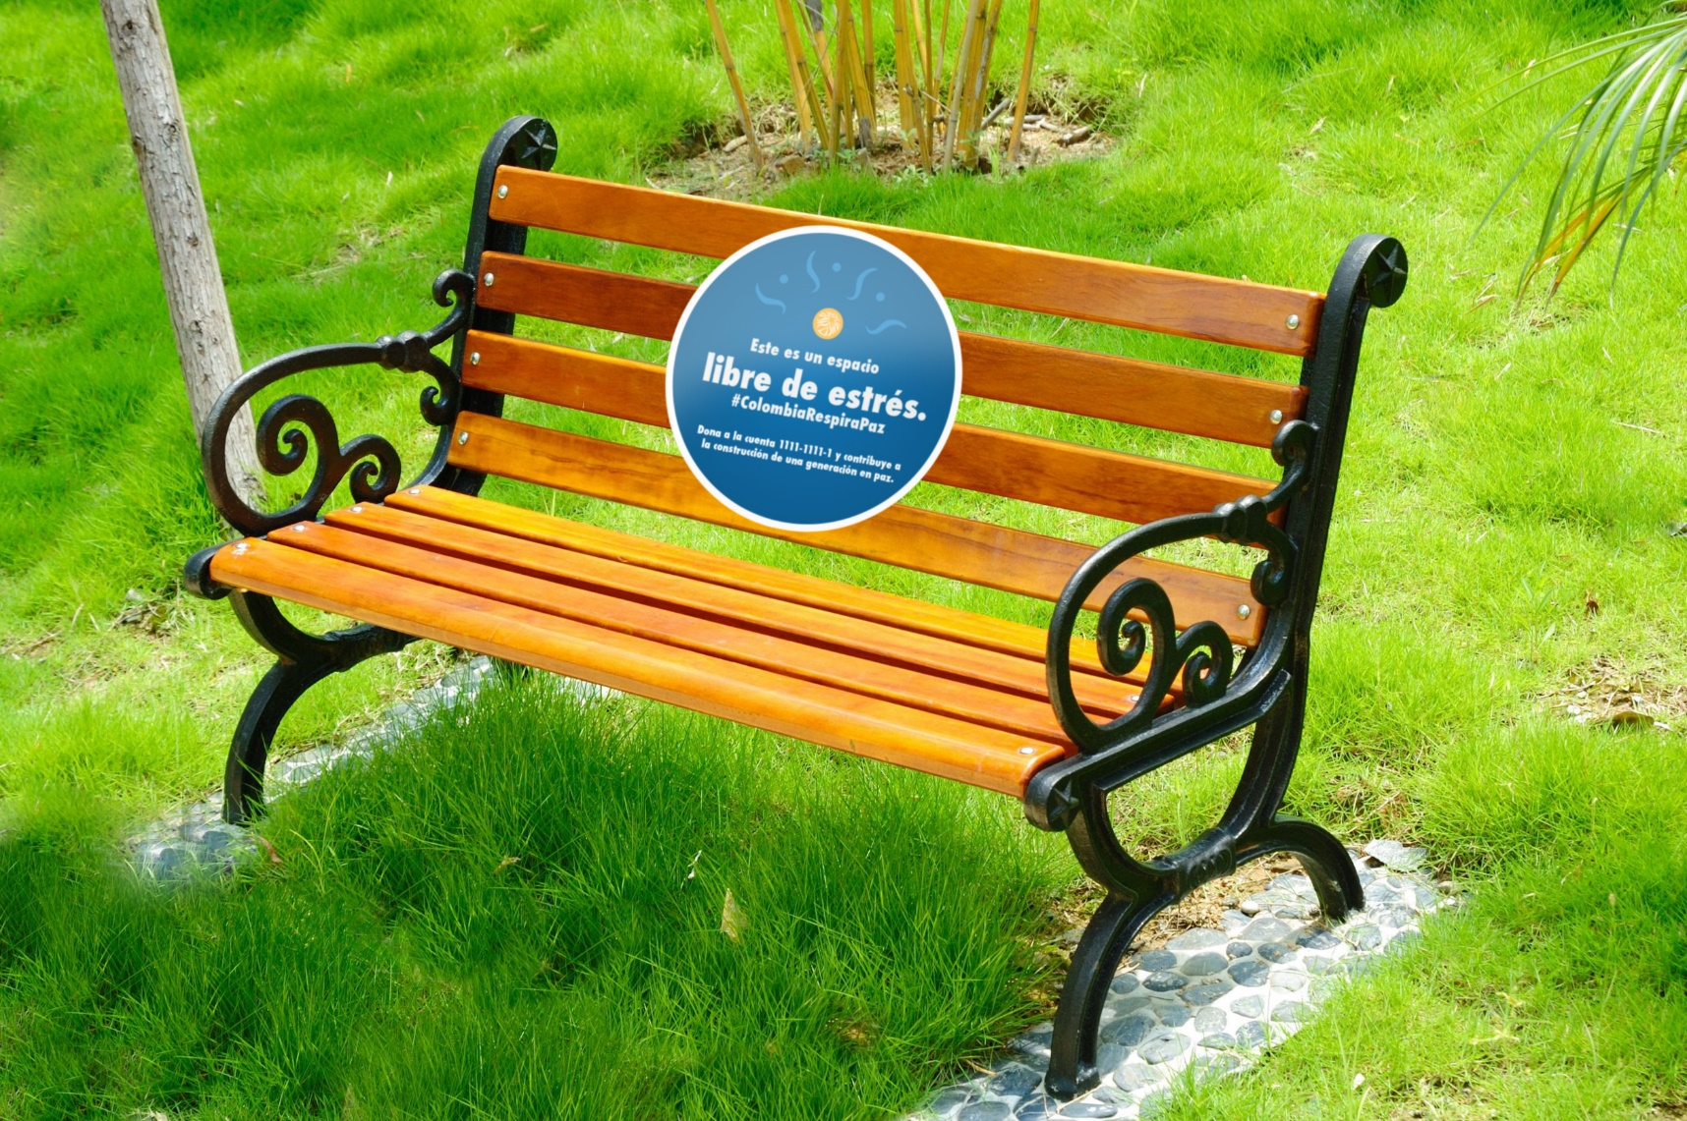
OOH GUERRILLA:
Intervendremos algunos espacios públicos cercanos a oficinas como: parques, calles y los haremos más amables.

Slide 9
Adicional, aprovecharemos las entradas
a la entidades bancarias y ubicaremos floorgraphics que incentiven la donación inmediata.

